Slide 1

SOLDADURA ARCO ELÉCTRICO MIG, MAG, GMAW, TIG, HAZ, y otros

Slide 2
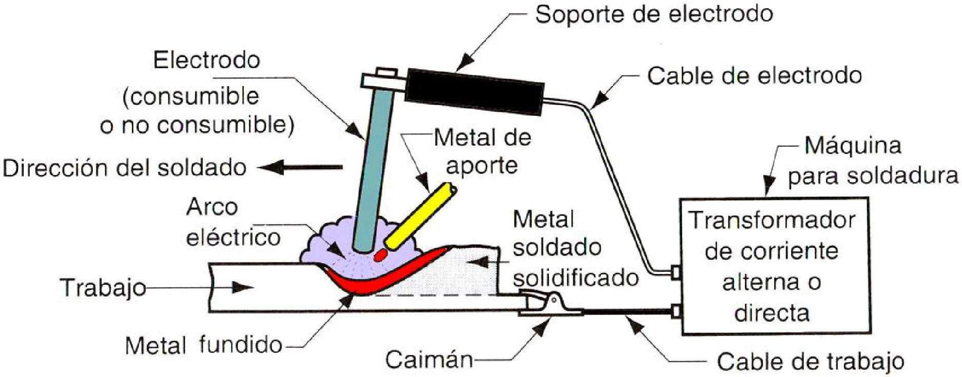
DEFINICIÓN DE SOLDADURA POR ARCO
De todos los métodos mencionados en la clasificación de los procesos de soldadura se destaca entre los de fusión la soldadura por arco. La misma consiste en emplear la energía térmica que provee un arco voltaico cuando este se establece entre la pieza a soldar y un electrodo de características adecuadas.
En un sentido amplio y generalizado, la soldadura puede definirse como la realización de una unión entre dos piezas de metal haciendo uso de las fuerzas de cohesión que derivan de un enlace metálico.
Un análisis del concepto precedente señala que, a diferencia de los procesos mecánicos utilizados para unir metales, en soldadura se utilizan las fuerzas interatómicas para lograr la concreción de un empalme resistente.
Todo proceso de soldadura debe esencialmente lograr el acercamiento de las superficies a unir a distancias de orden interatómico con el propósito de crear las condiciones propicias para que se desarrollen las fuerzas de cohesión inherentes a los enlaces metálicos.

Slide 3
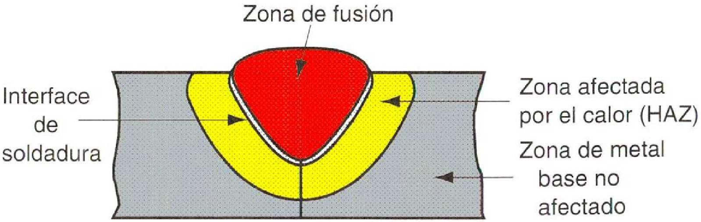
Para que dicha unión interatómica se efectivice, los átomos en cuestión deben encontrarse lo suficientemente próximos para que se manifiesten las fuerzas de atracción y repulsión que permiten la obtención de un cristal metálico. Si fuera posible que las superficies de contacto de las dos piezas que se desean unir estuvieran
perfectamente lisas y libres de óxidos y de humedad, por el simple acto de
superponerlas se obtendría la unión deseada.
Pero, aún pulida por los métodos de mayor precisión, la superficie presenta crestas y valles a nivel microscópico, además suele haber una importante capa de óxido y humedad sobre la misma que impide el contacto a nivel interatómico. Normalmente, el acercamiento de los átomos periféricos se logra mediante el aporte de energía.

Slide 4
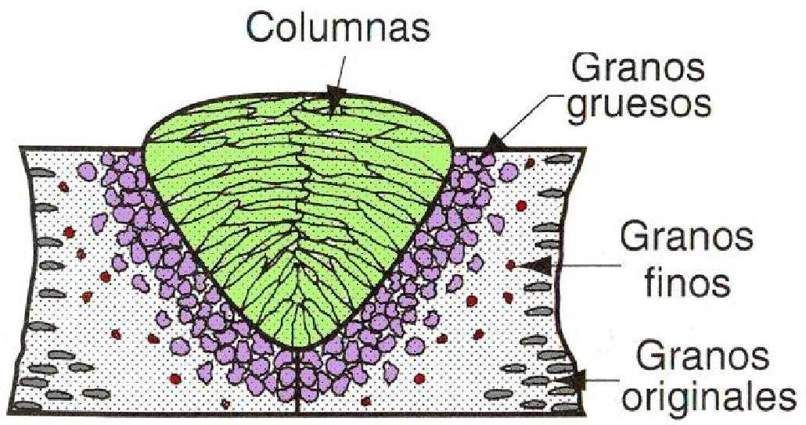
Si dicha energía es calor, se pueden llegar a fundir los bordes de los metales, los cuales se mezclarán en estado líquido para que durante la solidificación se forme una nueva red cristalina. Si en vez de calor se aplica presión se produce, en primer término, la ruptura de la capa de óxido y luego se nivelan las crestas y valles por deformación plástica, permitiendo el contacto íntimo de las dos superficies y por lo tanto la unión metalúrgica.
Antiguamente la unión soldada ejecutada por forja, aplicando conjuntamente calor y presión, representó el único tipo de unión soldada en las piezas.
En la actualidad, la energía utilizada en la mayoría de los procesos de soldadura se manifiesta en forma de calor y los procesos más comúnmente utilizados en la industria implican aportar suficiente calor para fundir localizadamente las piezas a unir. Generalmente estos procesos necesitan de material que se agrega, en estado líquido, al metal a soldar que se ha fundido.

Slide 5
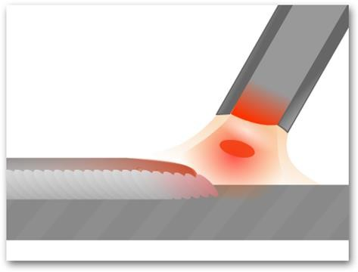
Siempre que haya fusión se forma un cordón de soldadura constituido por el metal base fundido y el metal aportado que, por lo general, tiene características micro-estructurales y apariencia superficial diferente al metal base no fundido.
PROCESOS DE SOLDADURA
Cada proceso de soldadura ha sido desarrollado para resolver un problema específico o
para satisfacer una necesidad especial.
Todos ellos proveen de una u otra manera, tres funciones básicas:
Una fuente de calor que lleva al material a la temperatura a la cual puede ser soldado.
Una fuente de protección del cordón o punto de soldadura para prevenir su contaminación que puede provenir de diferente origen.
Una fuente de producción de elementos químicos que puede alterar beneficiosa o perjudicialmente la naturaleza del metal a soldar.

Slide 6
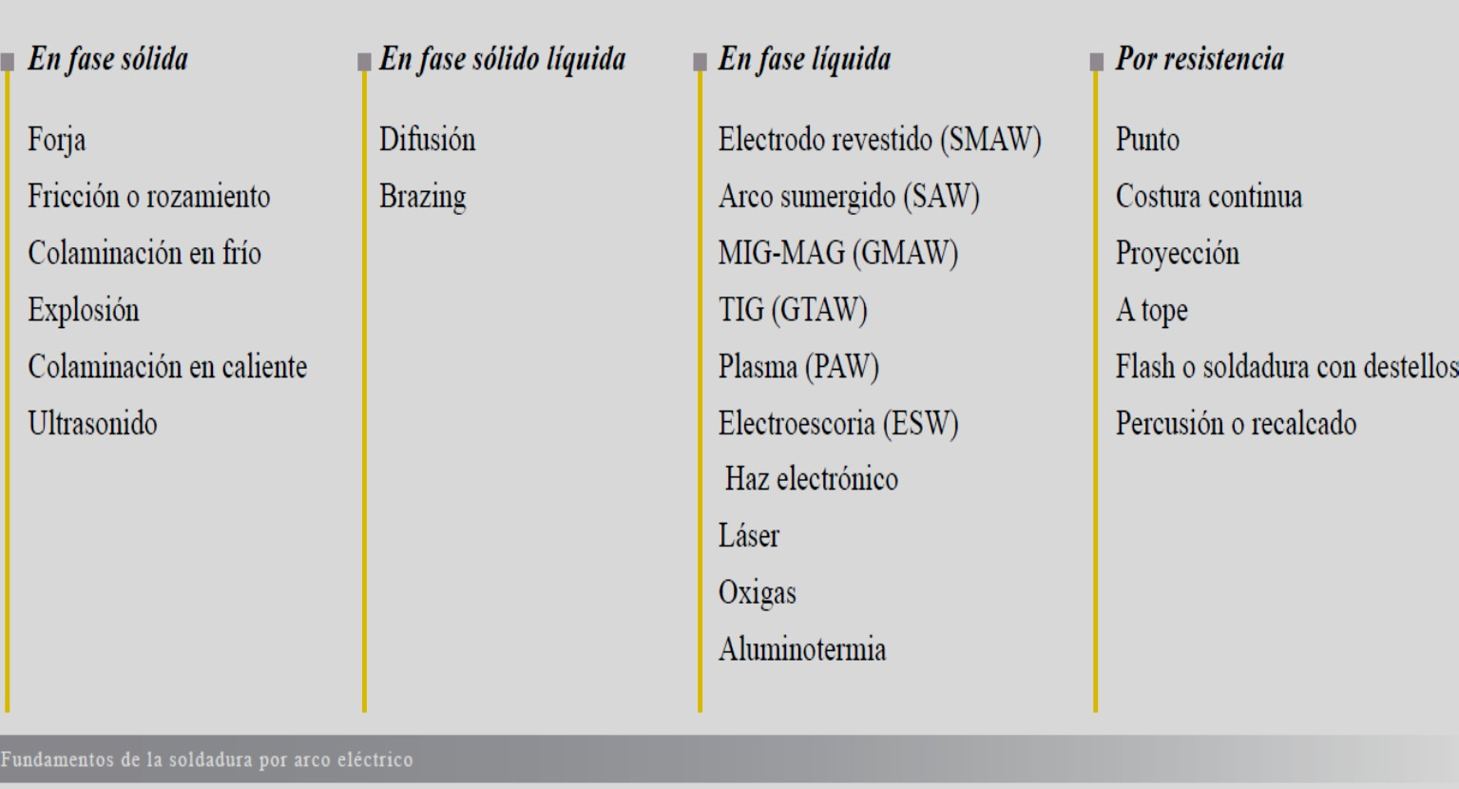
Enumeración de procesos:
NOTA: Las siglas para identificar los procesos indicadas entre paréntesis, corresponden a la simbología de la Sociedad Americana de soldadura, AWS (American Welding Society).

Slide 7
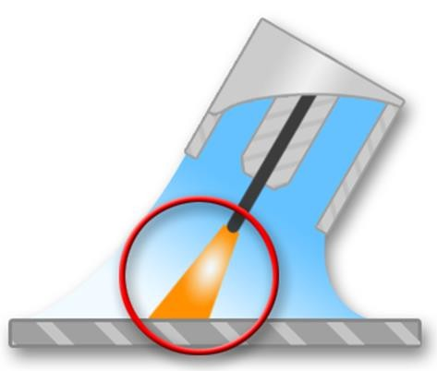
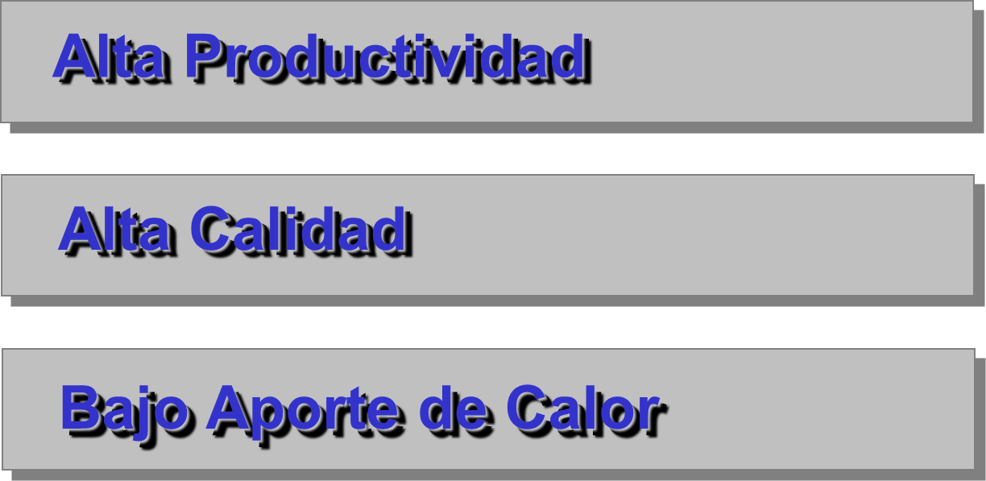
DENOMINACIÓN DEL PROCESO: MIG, MAG, GMAW.
Alimentación continua del material de aporte.
No deja escoria.
Altas velocidades de soldadura.
Mayor tasa de deposición.
Es posible soldar en toda posición.
Puede ser utilizado en la mayoría de las aleaciones comerciales.
El equipo es relativamente más complejo y costoso. Menos portátil.
El arco debe ser protegido de las corrientes de aire que pueden desplazar el gas de
protección.
Requiere limpieza del metal de base.

Slide 8
SOLDADURA MIG-MAG (GMAW)
El arco eléctrico se genera entre un alambre desnudo alimentado en forma continua y la pieza a soldar. La protección del arco se efectúa por medio de un gas que puede ser inerte (argón o helio) o activo(dióxido de carbono, CO2).
Al fundir el alambre se aporta al baño de fusión, por lo tanto debe tener una composición química tal que permita obtener las propiedades deseadas del cordón de soldadura y proveer, además, elementos desoxidantes que garanticen la calidad de dicho cordón.
El CO2, utilizado para soldar acero al carbono, debe cumplir con los siguientes
requisitos:
Pureza mínima: 99,7%
Hidrógeno y nitrógeno máximo: 0,15%
Punto de rocío: -35ºC

Slide 9
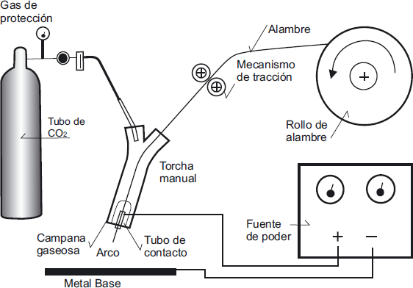
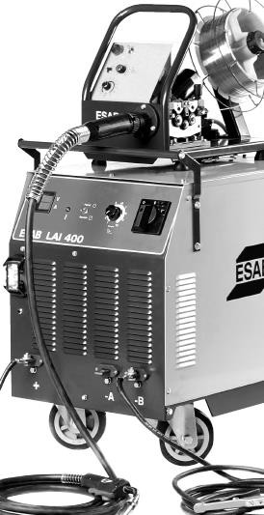
El equipo utilizado en soldadura MIG-MAG o GMAW, tal como se muestra en la figura siguiente, requiere de un mayor número de elementos :
Una fuente de energía eléctrica de corriente continua, de tensión constante.
Un devanador que alimente el alambre en forma continua.
Una torcha en forma de pistola, que recibe alambre a través de un manguera flexible. En el extremo inferior posee un tubo de contacto, donde el alambre es energizado con la corriente de soldadura proveniente de la fuente. Rodeando el tubo de contacto, una tobera de cobre encauza y dirige el gas protector.
Un contactor permite gobernar la salida del alambre y el gas.
Tubo de gas, con reductor de presión, precalentador (en caso de usar CO2) y medidor de caudal.

Slide 10
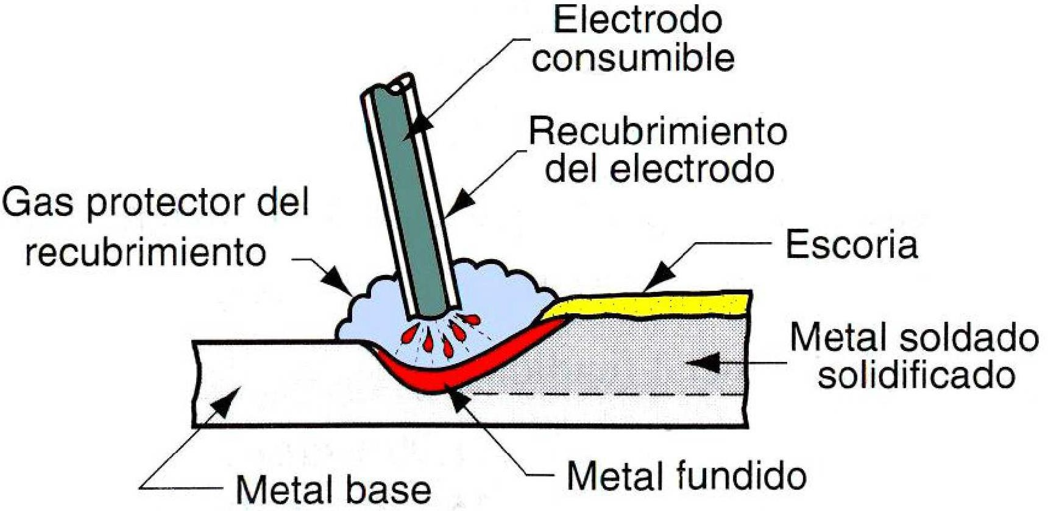
La soldadura metálica con arco protegido, es un proceso de soldadura con arco eléctrico que usa un electrodo consumible y consiste en una varilla de metal de aporte recubierta con materiales químicos que proporcionan un fundente y protección.
En ocasiones, el proceso se denomina soldadura de varilla.
La varilla de soldadura normalmente tiene una longitud entre 230 a 460 mm y un diámetro de 2.5 a 9.5 mm.

Slide 11
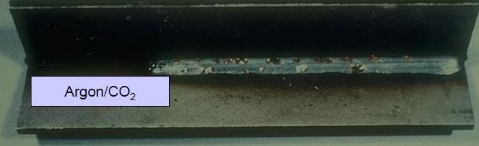
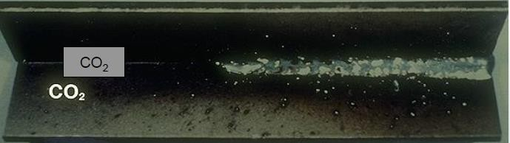
El metal de aporte usado en la varilla debe ser compatible con el metal que se va a soldar y, por lo tanto, la composición debe ser muy parecida a la del metal base.
El recubrimiento consiste en celulosa pulverizada (polvos de algodón y madera) mezclados con óxidos, carbonatos y otros ingredientes integrados mediante un aglutinante de silicato.
En ocasiones se incluyen en el recubrimiento polvos metálicos para aumentar la cantidad de metal de aporte y agregar elementos de aleación.
El calor del proceso de soldadura funde el recubrimiento y proporciona una atmósfera protectora y escoria para la operación de soldadura.
También ayuda a estabilizar el arco eléctrico y regula la velocidad a la que se
funde el electrodo.

Slide 12
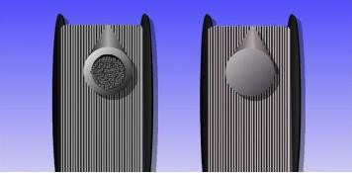
se ha
Utilizando el mismo tipo de equipamiento y principio de funcionamiento, desarrollado de manera importante una variante a la soldadura MIG-MAG:
el proceso de soldadura semiautomática con alambre tubular (FCAW).
El alambre tubular consiste en un tubo metálico que es rellenado con un fundente (flux) o polvo metálico.
Muchos alambres tubulares son utilizados con protección gaseosa del tipo activa, tanto con dióxido de carbono puro como mezcla de argón con 15 a 20 % de CO2.
También puede utilizarse un alambre con un relleno que permita generar una adecuada protección de la pileta líquida respecto de la atmósfera, en este caso el alambre o la variante del proceso FCAW se denomina auto-protegido o de arco abierto.

Slide 13


CLASIFICACIÓN DE ALAMBRES SEGÚN AWS
Ejemplo; E-71T-1:
E: Electrodo.
7: Resistencia a la tracción del depósito en 10 mil de libras/pulgada cuadrada.
1: Soldadura en toda posición.
T: Alambre tubular. (tubo)
1: Composición Química, Impacto, Gas, Polaridad cantidad de pasadas y Tipo de escoria.
Ejemplo; ER-70S-6:
E: Electrodo R: Devanado
70: Resistencia a la tracción del depósito en miles de libras/pulgada
cuadrada.
S: Alambre sólido.
6: Composición química particular del electrodo.

Slide 14
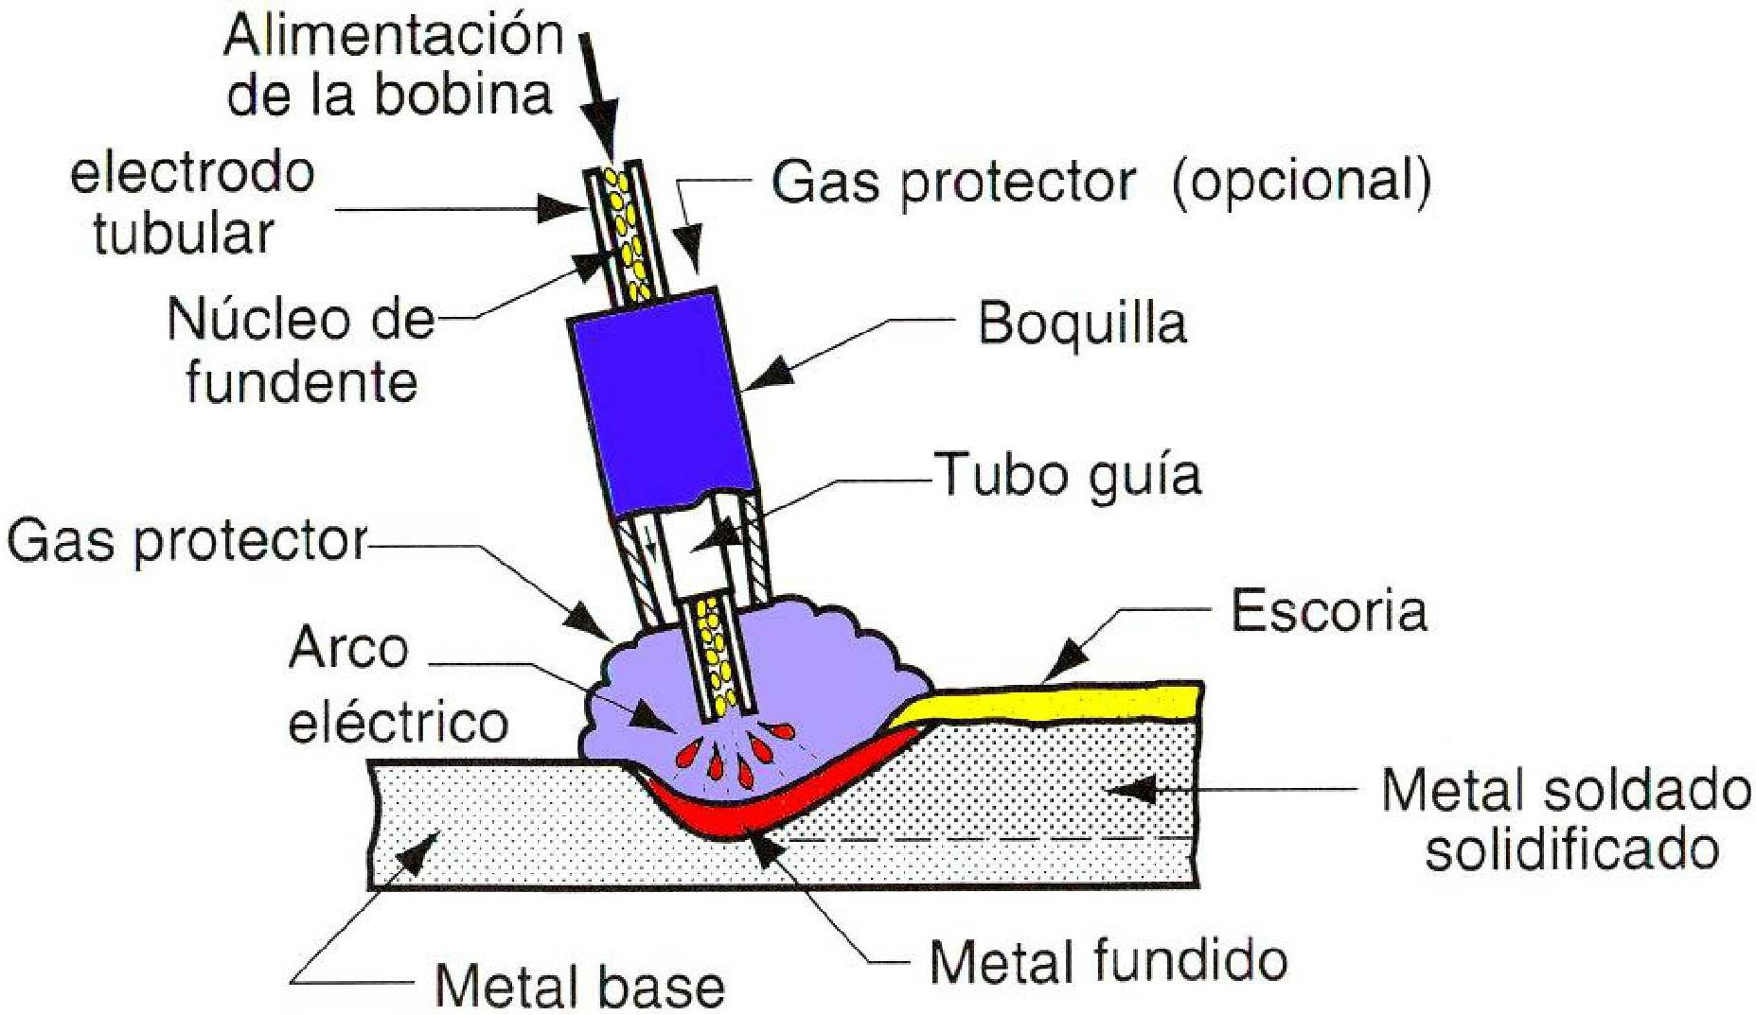
ESQUEMA DE EQUIPO CON ALIMENTACIÓN DE ALAMBRE TUBULAR

Slide 15
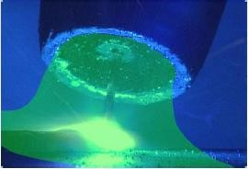
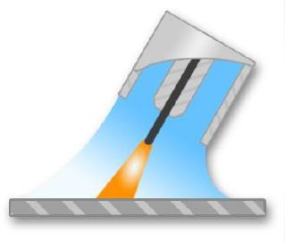
GAS DE PROTECCIÓN
Las funciones de los gases son:
Proteger el arco eléctrico, el metal fundido y el baño de fusión de los efectos dañinos del aire circundante.
Brindar una correcta transferencia de
energía.
Proporcionar un arco estable.
El gas afecta sobre:
  Velocidad de soldadura.
  Proyecciones.
  Transferencia de metal de aporte.
  Geometría del cordón. Penetración.
  Estabilidad de arco.
  Resistencia mecánica
  Generación de humos y gases.
  Uniformidad y apariencia superficial

Slide 16
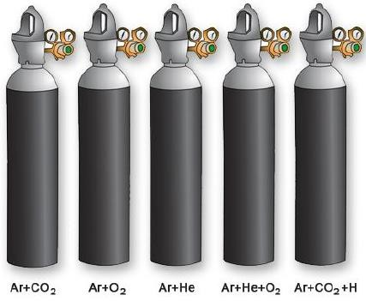
MIG: Utiliza gases inertes como:
Argón (Ar).
Helio (He), o
mezcla entre ambos (Ar + He) para soldadura de materiales no ferrosos.
MAG: Utiliza gases activos para metales ferrosos. Puede ser:
CO2;
Ar + CO2;
Ar + CO2 + O2

Slide 17
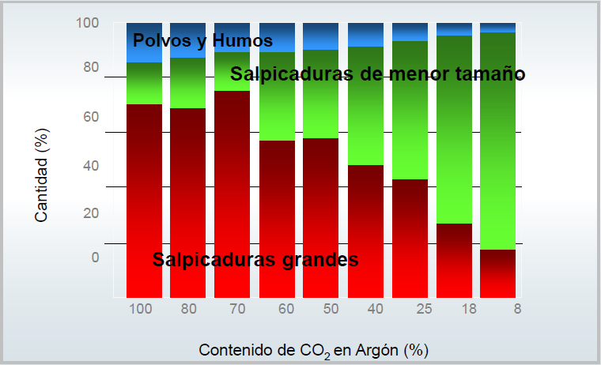

Slide 18
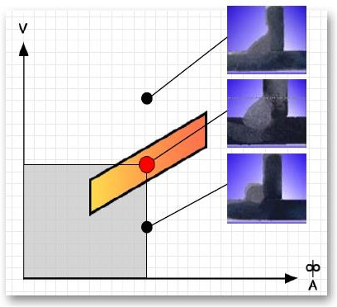
PARÁMETROS
Alto voltaje, correcto amperaje, o velocidad de alimentación de alambre: provoca este defecto.
Bajo voltaje con correcto amperaje: genera, por ejemplo, socavadura o excesiva sobremonta
Una incorrecta relación entre el voltaje y el amperaje afeca directamente sobre el cordón de soldadura.

Slide 19
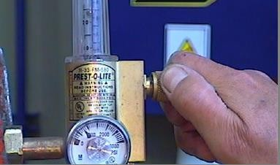
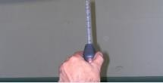
GAS DE PROTECCIÓN
Desde un Cilindro a alta presión.
Desde una red centralizada a baja
presión.
La función del regulador es reducir la presión antes mencionada y suministrar un flujo de gas constante.
La medición del caudal en el extremo de la torcha permitirá verificar posibles pérdidas de gas en su recorrido desde el cilindro.
SÓLO SE DEBE CONTROLAR Y CALIBRAR EL CAUDAL DE GAS

Slide 20
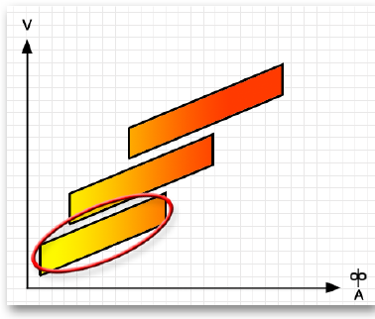
Transferencias – corto circuito
Generalmente se emplean alambres sólidos y de poco diámetro.
Se utilizan bajos valores de voltaje y de corriente, lo que ocasiona un bajo aporte de calor.
Utilizada en espesores finos y pasadas de raíz.
Soldadura en toda posición.
Mejor control de la operación de soldadura.
Utiliza cualquier tipo de gas para MIG/MAG, incluso CO2

Slide 21
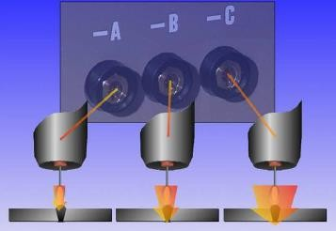
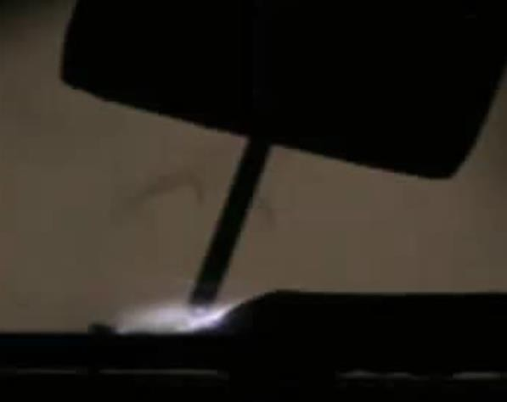
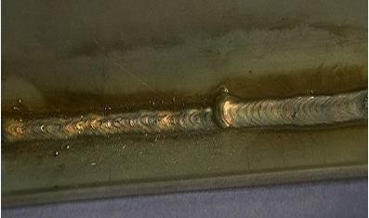
EFECTOS DE LA INDUCTANCIA (amortiguador)
Reduce las salpicaduras (Menor
limpieza y amolado)
Mejora la fluidez del baño (Aplana la soldadura)

Slide 22
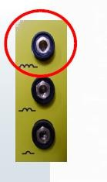
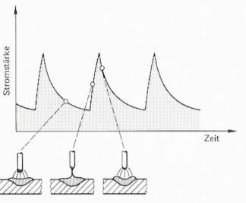
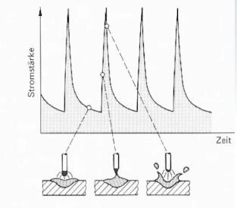
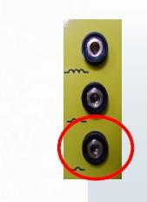
ELIGIENDO LA MEJOR INDUCTANCIA

Slide 23
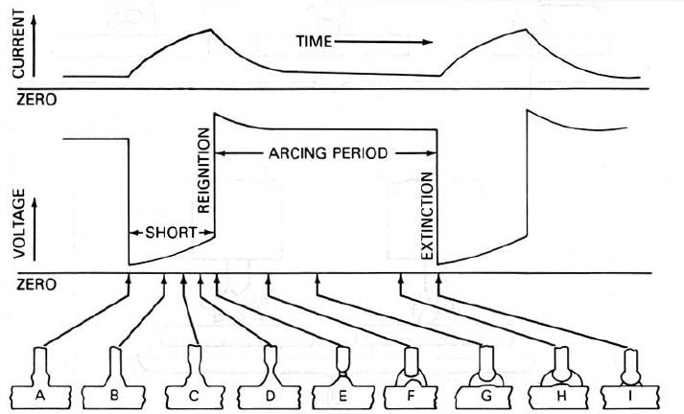
TRANSFERENCIAS – CORTO CIRCUITO

Slide 24
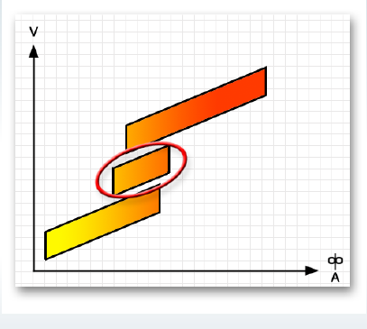
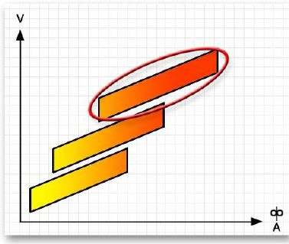
TRANSFERENCIAS – GLOBULAR
Esta transferencia está presente cuando se trabaja en aproximadamente 200 A y se utiliza CO2 como gas de protección.
Tiene penetración media pero excesiva
salpicadura.
Mayores costos de limpieza
TRANSFERENCIAS – SPRAY
  El voltaje de arco es lo suficientemente alto
para no cortocircuitar.
  El gas de protección debe tener un contenido de Ar > 80%.
  Mayor corriente y voltaje traen como consecuencia alto calor aportado.
  Es usada en posición plana y horizontal en espesores gruesos.
  Altas corrientes dan como resultado buena penetración y alta tasa de deposición.
  Cordón casi sin salpicaduras. Buen mojado del baño.

Slide 25
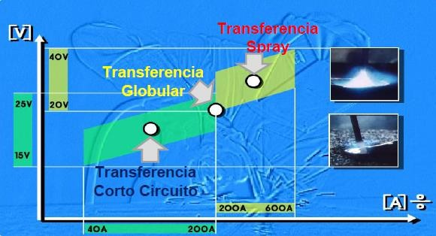

Slide 26
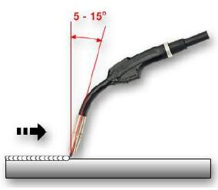
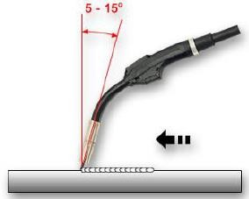
METODOLOGÍAS DE SOLDADURA
Por arrastre:
Aporta algo más de calor generando una mayor penetración, menos salpicaduras y un arco más estable.
Esta técnica es la más comunmente usada, especialmente en mayores espesores.
Por empuje:
Cubre juntas más amplias y facilita la operatoria cuando éstas tienen imperfecciones.
Usado en aplicaciones tales como aluminio
y en corto circuito.

Slide 27
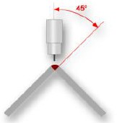
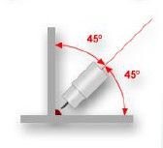
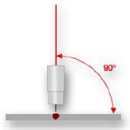
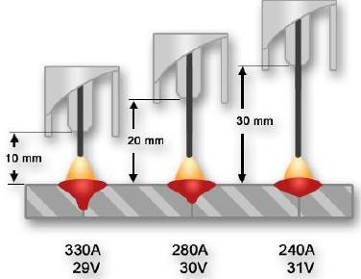
METODOLOGÍAS DE SOLDADURA
El ángulo de la torcha respecto a la pieza afecta principalmente sobre el aspecto del cordón y la penetración
Stick out: distancia entre el tubo de contacto y la pieza. Las modificaciones del stick-out cambian los valores de corriente y tensión modificando la tasa de deposición, penetración y estabilidad del arco.
Aumentado el stick-out se disminuye la corriente e incrementa la tensión reduciendo el aporte de calor.
LA DISTANCIA RECOMENDADA VA DE
10 A 15 VECES DEL DIÁMETRO DEL ALAMBRE

Slide 28
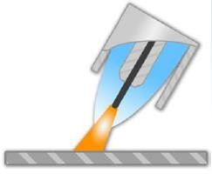
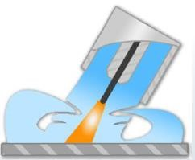
PRECAUCIONES
Caudal de gas:
Si el caudal de gas es bajo, existe el riesgo de que la soldadura no quede lo suficientemente protegida del aire.
Por el contrario, un caudal de gas muy elevado crea turbulencia con el riesgo de llevar aire a la atmósfera protegida.
CORTOCIRCUITO:
ARCO SPRAY / PULSADO:
10 – 15 L/MIN
15 – 25 L/MIN

Slide 29
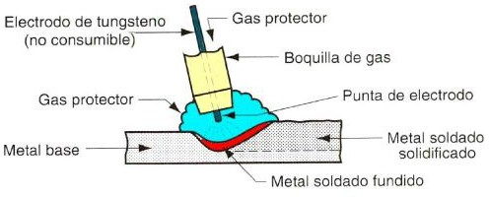
Soldadura TIG (GTAW)
El calor necesario para la fusión es producido por un arco eléctrico intenso, establecido entre un electrodo de tungsteno virtualmente no consumible y el metal a ser soldado.
El electrodo, la zona fundida, el arco y las zonas adyacentes se protegen de la
contaminación ambiental con un gas inerte (argón o helio).
El equipo utilizado consiste en una torcha portaelectrodo, equipada con conductos para el pasaje del gas protector y una tobera para dirigir dicho gas alrededor del arco.

Slide 30
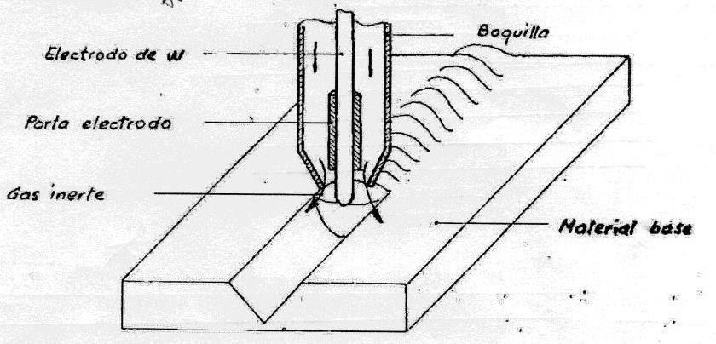
Cuando se usa un metal de aporte, éste se agrega al pozo de soldadura desde una varilla separada, la cual se funde mediante el calor del arco eléctrico, en lugar de transferirse a través del arco eléctrico como un electrodo consumible en los procesos de soldadura con arco eléctrico. El tungsteno es un buen material para electrodo debido a su alto punto de fusión de 3.410 °C. Los gases protectores que se usan normalmente incluyen el argón, el helio o una mezcla de ellos.
El proceso de soldadura TIG (Tungsten Inert Gas), consiste básicamente en el mantenimiento de un arco entre la pieza sobre la que se realiza la soldadura y el extremo de un electrodo de Tungsteno NO CONSUMIBLE.
Generalmente el arco se mantiene inmerso en una atmosfera inerte constituida por gas helio, o argón, que tiene la misión de proteger el metal fundido de la contaminación atmosférica.

Slide 31
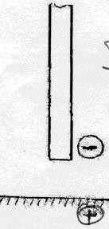
El tungsteno es un buen material para electrodo debido a su alto punto de fusión de
3.410 °C. Los gases protectores que se usan normalmente incluyen el argón, el helio o
una mezcla de ellos.
Dado que en este proceso el electrodo no es empleado como material de aporte, este debe ser alimentado externamente en aquellos casos en que sea necesario.
POLARIDAD: La polaridad empleada con el proceso TIG es directa con la mayoria de los materiales, es decir; electrodo (-) negativo, con respecto a la pieza positiva (+). Con está configuration los electrones se dirigen desde el electrodo a la pieza donde ceden su energia cinetica transformandola en calor.
El balance térmico en este caso es tal que aproximadamente 2/3 de la energía total desarrollada en el arco es absorbida por la pieza y solo el 1/3 restante por el electrodo.
Esto redunda en una mayor penetración y un menor desgaste del extremo del electrodo que, con la polaridad directa se prepara normalmente con una terminación cónica con ángulo al vértice de 30º a 120 º ( en general unos 60º).
En las aplicaciones de soldadura de acero, la soldadura de tungsteno con arco eléctrico y gas generalmente es más lenta y más costosa que los procesos de soldadura con arco de electrodo consumible.

Slide 32
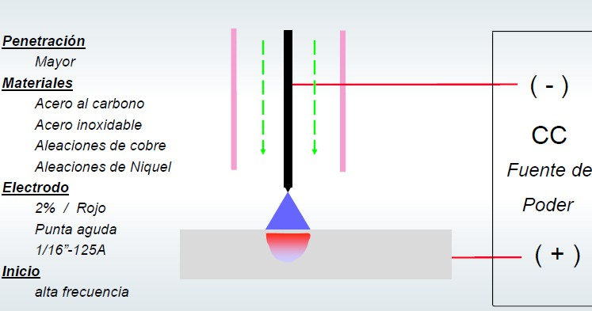

Slide 33
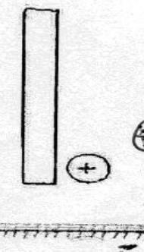
Polaridad inversa : Se puede utilizar dicha polaridad, pero tiene menor penetración y mayor consumo del electrodo, cuando el electrodo es (+) y la pieza tiene la polaridad negativa (-), el electrodo es del doble de grueso.
La polaridad inversa en soldadura TIG presenta el inconveniente que al invertirse el balance térmico, los 2/3 de la energía total liberada en el arco, es absorbida por el electrodo y solo el tercio restante por la pieza.
Esto se refleja en una menor penetración y en un elevado consumo de electrodo debido a la elevada temperatura que alcanza el extremo del mismo.
Con este tipo de polaridad deben emplearse electrodos de diametro mayor que el doble de los usados para igual corriente con la polaridad directa, y terminarlos con una geometria convexa en su extremo.
Todos los inconveniente han hecho que el empleo de la polaridad inversa sea mínimo en la actualidad, sin embargo, el empleo de electrodo positivo permite la soldadura TIG de materiales tales como el aluminio y magnesio o sus aleaciones, que con polaridad directa resulta en general imposible.
La razón de esto obedece al hecho de que ambos tipos de materiales desarrollan un tipo de oxido refractario (Al2 O3 , MgO), que funde a temperaturas muy superiores a las propias del material.
Esto impide el flujo de materiales fundido, imposibilitando un adecuado mojado de las superficies y por ende de la únion metalica necesaria para realizar la soldadura.

Slide 34
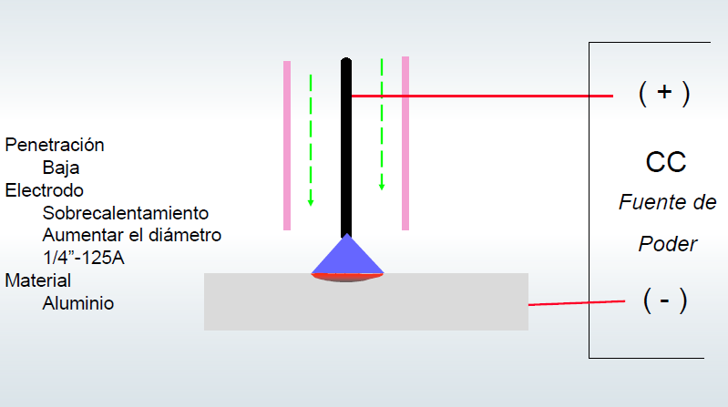

Slide 35
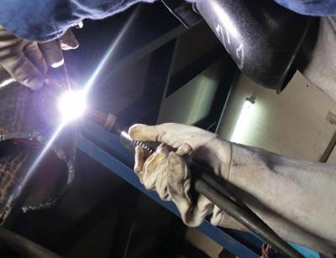
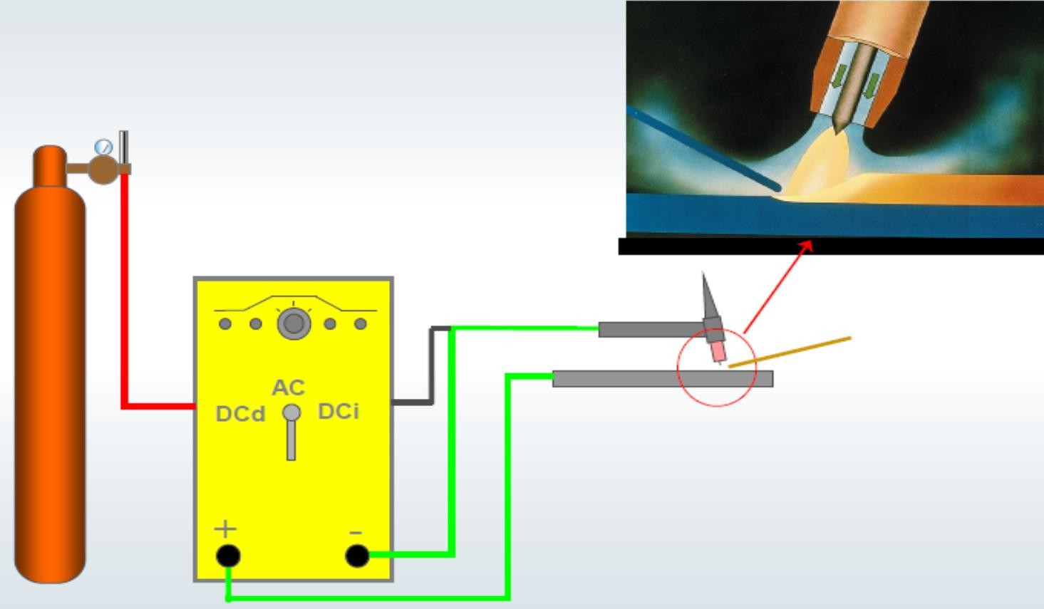
Empleando polaridad inversa se produce la eleiminación de las capas de oxido refractario, posibilitando la operación.
El mecanismo responsable de este efecto de dispersión del óxido, no esta aún aclarado, aunque se atribuye generalmente a uno o mas de los siguientes factores:
Bombardeo iónico sobre el material base.
Emisión electrónica del material base.
Disociación electrónica de la capa de óxido.

Slide 36
Corriente alterna:
La torcha es alimentada de corriente por una fuente de poder de corriente continua o de alterna y puede además, estar refrigerada por agua lo que aumenta la capacidad.
El empleo de corriente alterna para la soldadura de aluminio y magnesio y sus
aleaciones, ha eliminado prácticamente en forma total el uso de la polaridad inversa.
La utilización de corriente alterna representa un adecuado compromiso entre el efecto de remoción del oxido refractario y el balance térmico electrodo-pieza.
Esto permite el uso de electrodos de diámetro inferiores a los necesarios con polaridad inversa, los que pueden prepararse con su extremo tronco-cónico. De todas maneras por las características propias de la corriente alterna se nos llega a extinguir el arco a razón de unas 100 veces por segundo aproximadamente, con una frecuencia de línea de 50 cps. Además se nos crean fenómeno de rectificación, uno parcial y otro inherente.
Todas las sucesivas extinciones del arco como los fenómenos de rectificación se elimina disponiendo en el circuito de una fuente de alta frecuencia, esto nos lleva a la consiguiente eliminación del fenómeno de recitación parcial.
En segundo lugar incorporaremos al circuito un banco de capacitores, cuya función será bloquear la componente de corriente continua creada por rectificación inherente.
Un esquema del sistema TIG con la incorporación de estos dispositivos puede verse a
continuación.

Slide 37
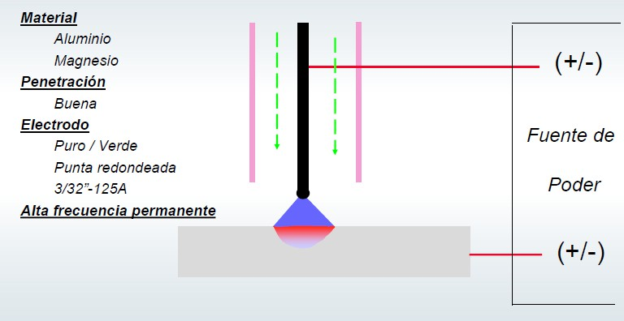

Slide 38


Para facilitar el encendido y
mantenimiento del arco, es
la
los
conveniente capacidad electrodos
aumentar
emisora de
de tungsteno
mediante algunas Las mismas generalmente en
adiciones. consisten agregados
de hasta 2% de TORIO o
CIRCONIO.
La experiencia indica que los electrodos de tungsteno toriado son mas aptos para el empleo de corriente continua, mientras los de tungsteno Zr se desempeña mejor con corriente alterna. Si los agregados superan el 2% pueden dificultar la circulación electrónica.
Una aplicación importante está dada por la soldadura de raíz en aquellas juntas en las que no existen acceso de ambos lados, tal como el caso de tuberías de poco diámetro. La preparación de la junta es la que se indica en la figura.
En este caso de soldadura de acero efervescentes, es
decir no totalmente desoxidados, se presenta el
C
problema de la reducción del óxido de Fe por
conducente a la evolución de CO y la Formación de poros.
C + OFe → CO + Fe

Slide 39

El argón es el gas utilizado en la mayoría de aplicaciones. Se provee en tubos, en estado gaseoso y comprimido a unos 150 Kg/cm2.
Es un gas pesado, inerte monoatómico, se obtiene de la atmósfera por destilación fraccionada del aire y debe ser de una pureza de 99,95% como mínimo.
El gas protege adecuadamente la superficie superior del metal base pero no da protección a la cara inferior. Especialmente en espesores finos, la cara inferior se calienta lo suficiente para oxidarse y producir un cordón de penetración rugosa y oxidada.
Para evitarlo hay que proteger la cara inferior ya sea con el mismo gas inerte (respaldo gaseoso) o apoyando sobre ella un respaldo metálico que impida el acceso del aire. Dicho respaldo puede ser de cobre, removible luego de efectuada la soldadura, o del mismo metal a soldar, que se funde incorporándose al cordón de soldadura.

Slide 40
El electrodo utilizado es de tungsteno que, por su temperatura de fusión muy elevada (3400 ºC) y por ser excelente emisor electrónico, reúne las condiciones favorables:
vida útil,
estabilidad y encendido del arco,
capacidad de conducir corriente.
El electrodo puede ser de tungsteno puro o aleado, por ejemplo con óxido de torio o zirconio. La aleación le aumenta la vida útil y su capacidad de conducir corriente.
De ser necesario material de aporte para conformar el cordón éste se aplica con una varilla, de composición química similar al metal a soldar, que se sostiene por un extremo y se hace fundir dentro de la pileta líquida, de igual forma que en soldadura oxiacetilénica.
La necesidad de metal de aporte depende del espesor del material a soldar, del tipo de junta y de factores metalúrgicos.

Slide 41

RESUMEN DESCRIPTIVO DEL PROCESO
Se utiliza un electrodo no consumible (electrodo de tungsteno).
El gas de protección inerte se utiliza para proteger el electrodo, la pileta líquida y el metal solidificado.
El arco se genera por el paso de la corriente a través de la atmósfera conductora e ionizada producida por el gas.
El calor generado por el arco funde el metal base.
Cuando se genera la pileta líquida la torcha se mueve a través de la unión, para que el arco funda las superficies en contacto y el material de aporte.

Slide 42
CUIDAR CADA PASO DEL PROCESO GARANTIZA EXCELENTES RESULTADOS.
El proceso de soldadura GTAW –por sus siglas en inglés Gas Tungsten Arc Welding– también conocido como TIG (Tungsten Inert Gas), está entre las técnicas de soldadura más difíciles de aprender.
El Argón2 es el gas más empleado, tanto por la excelente protección que ofrece como por su bajo costo y sus buenas características de densidad y peso atómico.
Por su parte, el Helio ofrece un arco fuerte, con gran potencial calorífico y es ideal para la soldar metales conductores de electricidad y calor como Aluminio y Cobre; su desventaja frente al Argón es que deja un cordón de soldadura más achatado y menos profundo.
(Ver tabla: Selección del Gas Según el Proceso y Metal a Aplicar).

Slide 43


Slide 44
CARACTERÍSTICAS DEL PROCESO TIG VENTAJAS: DESVENTAJAS:
Suelda la mayoría de los material metálicos.
Siempre deposita un metal de
soldadura de alta calidad.
Terminación suave sin salpicaduras.
No requiere limpieza posterior del cordón.
Suelda espesores finos.
Puede ser utilizado con o sin material de aporte.
Suelda en toda posición.
Fácil automatización.
Baja tasa de deposición
Alto costo de soldadura
Pueden generarse inclusiones de tungsteno si el electrodo toma contacto con la pileta líquida
Puede contaminarse el metal de soldadura si no se mantiene la protección del metal de aporte con el gas (gas de soldadura y respaldo)
Requiere operadores altamente
capacitados.
Requiere la soldadura en ambientes sin corrientes de aire
La soldadura TIG, proporciona uniones limpias y de gran calidad, tiene bajo riesgo de inclusiones de escoria y en muchas ocasiones simplifica la limpieza final. El proceso puede usarse para soldar casi todo tipo de metales, alimentarse de forma manual, semiautomática o automatizada.

Slide 45


Básicamente, la gran ventaja de este método es la obtención de cordones más resistentes, dúctiles y menos sensibles a la corrosión, ya que el gas protector impide el contacto entre la atmósfera y el baño de fusión; además, simplifica notablemente el soldeo de metales no ferrosos, por no requerir el empleo de desoxidantes, lo que evita las inclusiones de escoria y el consecuente riesgo de corrosión en la zona soldada.
También la movilidad del gas que rodea al arco transparente permite al soldador ver claramente lo que está haciendo en todo momento, repercutiendo favorablemente en la calidad de la soldadura.
El cordón obtenido es de buen acabado superficial, y es susceptible de mejorarse con sencillas operaciones de pulido, lo que incide propiciamente en los costes de producción.
Razones por las cuales, este proceso se utiliza para producir soldadura de alta calidad, especialmente en las industrias microelectrónica, farmacéutica o bioquímica, alimenticia, química, de refrigeración, centrales de energía, aviación, instrumentación y control, soportes y plataformas y, construcciones navieras, entre otras.

Slide 46

Corriente Adecuada
La soldadura TIG puede utilizar corriente continua y alterna, la elección de la polaridad se debe hacer en función del material a soldar. (Ver Guía para determinar el tipo de corriente).

Slide 47
Corriente Adecuada
Corriente Continua, Polaridad Directa:
Cuando el electrodo de tungsteno tiene polaridad negativa y la pieza positiva (polaridad directa), los electrones dejan el electrodo y chocan contra el metal base, proporcionando con ello dos terceras partes de la energía total en forma de calor en el metal base.
Las intensidades de corriente son del orden de 50 a 500 Amperios (A).
Con esta polarización se consigue mayor penetración y aumento en la duración del electrodo, ayudada además por el arco formado bajo el gas protector que presenta forma de campana, lo que proporciona una penetración profunda y estrecha.
Al utilizar corriente continua, con polaridad directa, se tiene menor calentamiento en la pieza de trabajo y uno mayor en el electrodo.
Corriente Continua, Polaridad Inversa:
En la polaridad inversa, el electrodo se encuentra a potencial positivo respecto a la pieza, conectada ésta al polo negativo, lo que quiere decir que la relación de corriente es mayor en la pieza de trabajo, la pieza se calienta el 30 por ciento y el electrodo un 70 por ciento; las intensidades oscilan entre 5 y 60 Amperios.
Por lo que en este método, deben considerarse dos consecuencias importantes: el baño de fusión es mayor pero la penetración es poca y ancha y, se produce un efecto de descontaminación, ya que los electrones que salen de la pieza, rompen la película de óxidos y acorralan las impurezas a un lado.
En la práctica, el método de la polaridad inversa no tiene mucha aplicación; sólo en casos excepcionales para soldar chapas muy finas de magnesio, en las que no se requiere de altas temperaturas.

Slide 48
Corriente Alterna:
Se diferencia de la directa por el cambio constante de polaridad que efectúa por cada ciclo de tiempo. La característica principal es que durante un periodo de tiempo, un polo es negativo y el otro positivo, mientras que en el instante siguiente las polaridades se invierten tantas veces como ciclos por segundo o hertz posea esa corriente.
Sin embargo, aunque se produzca un constante cambio de polaridad, la corriente siempre fluirá del polo negativo al positivo.
El método de corriente alterna es especialmente útil para materiales de espesores delgados. La corriente alterna provee un calor uniforme que reduce la posibilidad de perforación por fusión o la producción de agujeros en la soldadura; también reduce el riesgo de curvatura común en los metales delgados.
Por los lapsos del nivel de corriente en que ocurre el derretimiento y fusión del metal de soldadura, éste tiene la posibilidad de solidificarse.
En el caso específico del aluminio es recomendable utilizar la corriente alterna.

Slide 49

PROBLEMAS FRECUENTES
Desgaste prematuro del electrodo:
Es prioritario tener cuidado con el deterioro del electrodo que además de ser costoso, afecta la calidad del cordón. Aunque parezca que no se produce ninguna combinación electroquímica
entre electrodo y baño, se pueden producir inclusiones de tungsteno en el baño, lo que es causa
de múltiples problemas. Por supuesto, debe tenerse en cuenta que el electrodo nunca debe tocar el baño, especialmente en materiales que se combinan fácilmente con el tungsteno, como
todos los metales ligeros
Para AC – El electrodo presentará su punta redondeada.
Para DC – En cambio, tendrá su punta
afilada como muestra el dibujo.
En este caso, el arco se mantendrá recto, concentrado y estable.
El electrodo estará menos propenso a shock térmicos que alargarán su vida útil.

Slide 50


AFILADO DEL ELECTRODO:
PROBLEMAS FRECUENTES
Para AC – El electrodo presentará su punta redondeada.
Para DC – En cambio, tendrá su punta afilada como muestra el dibujo. En este caso, el arco se mantendrá recto, concentrado y estable.
El electrodo estará menos propenso a shock térmicos que alargarán su vida útil.
Las marcas tendrán que ser longitudinales.
Producirán un arranque más fácil.
Si la superficie queda demasiado áspera, tendrá arco inestable con una corta vida del consumible y pobres arranques.

Slide 51


DIFERENCIAS ENTRE AMOLADO LONGITUDINAL Y AMOLADO TRANSVERSAL.

Slide 52

TECNICA DE SOLDADURA

Slide 53
CAUSAS DEL CONSUMO EXCESIVO DE ELECTRODOS:
SOLUCIÓN:
Flujo inadecuado de gas
Operar en polaridad reversa
Tamaño inadecuado de electrodo para corriente
Oxidación del electrodo durante
enfriamiento
Uso de gas con O2 o CO2
Aumentar flujo de gas
Usar electrodo mayor diámetro o cambiar polaridad
Remover parte contaminada
Mantener el flujo de gas por 10 o 15 segundos
Usar gas de protección adecuado
GASES DE PROTECCIÓN:
Mayor estabilidad de arco
Protección más eficiente
Mejor acción de limpieza
Incrementa el calor generado y penetración
Aumenta la velocidad de soldadura.
MEZCLAS ARGON/HELIO
Combina los beneficios de ambos gas
EL FLUJO ÓPTIMO DE GAS DEPENDE DE MUCHOS FACTORES ENTRE LOS CUALES SE CUENTAN:
Tipo de Metal Base.
Tipo de Gas de Protección.
Corriente.
Tamaño de la Tobera.
Angulo de la Torcha.
Corriente de Aire.
Posición de Soldadura.
Tipo de Unión.
Tipo de difusor.
ARGON:
HELIO:

Slide 54

SOLDADURA POR ARCO PLASMA
Dentro de los procesos de soldadura por fusión,
consumible, figura el denominado arco plasma.
bajo gas y con electrodo no
La característica del proceso está definida por cuanto el plasma (gas y arco eléctrico), es fuertemente estrangulado en la boquilla de la pistola para soldar, con lo cual se logran muy altas temperaturas en zonas fuertemente concentradas.
El gas utilizado adquiere un alto contenido energético y el arco eléctrico se ve modificado mediante la estrangulación en la boquilla, siendo el resultado final la obtención de gran densidad de energía (δ).

Slide 55

La coalescencia se produce en este proceso bajo un gas generalmente inerte por el calentamiento producido por el arco eléctrico establecido entre el extremo de un electrodo de tungsteno (no consumible) y la pieza a soldar en el caso de "arco transferido" y entre el electrodo de tungsteno y la boquilla de la pistola en el caso del "arco no transferido".
Estudiaremos ahora las características constructivas de cada una de las variantes que acepta el arco plasma.

Slide 56

a) Arco Transferido:
El sistema de plasma por arco transferido consta de una boquilla de cobre refrigerado
(B) dentro de la cual y en forma permanente concéntrica se halla insertado un electrodo de tungsteno (E).
Lateralmente se dispone de una entrada de gas (A) que puede ser argón, nitrógeno, helio, hidrógeno, etc. El gas debe entrar en forma tangencial a la cámara desplazándose en forma helicoidal (H).
La temperatura en la punta del electrodo
suele oscilar entre 15000 y 30000 ºC.
En el circuito está instalado un generador de alta frecuencia capaz de hacer saltar el arco a una distancia de 10 mm. Dicho arco se centra por efecto Pinch. El gas protector forma una película que envuelve el agujero de salida centrado mas el arco y refrigerando la boquilla.
Un arco estrangulado transferido puede cortar, recubrir con soldadura o soldar, el corte resulta de alta calidad y se pueden lograr muy altas velocidades de avance, da la concentración con que se aplica la energía disponible.

Slide 57

Para cortar acero al carbono el gas utilizado puede ser inerte o activo (aire, por ejemplo), en el primer caso la energía disponible es eléctrica, en el segundo caso se adiciona el calor desarrollado por la reacción exotérmica hierro-oxígeno. La calidad del corte es también buena.
Se emplean fuentes de poder de alto voltaje de vacío (400V) que facilitan el encendido del arco y le provee fuerte poder de penetración en el caso de corte de grandes espesores.
ARCO NO TRANSFERIDO
El sistema de plasma por arco no transferido, es en esencia el mismo que el anterior, pero esta vez el arco se establece entre el electrodo de tungsteno y la boquilla de cobre.
En este sistema se logra una fusión de la pieza debido a los gases calientes y no al arco en si. No hay por lo tanto, contacto eléctrico alguno entre la pistola y el metal a fundir.
Su empleo es muy común cuando se trata de soldar un metal no conductor.

Slide 58
Algunas consideraciones sobre la utilización del arco plasma pueden ser las siguientes:
Corte de metales: Aluminio, aceros inoxidables y aceros refractarios en general, por la gran temperatura aportada y por reacción química, como el oxicorte (corte de aceros al C de 1" de espesor a velocidades cuatro veces superior).
Aplicación de revestimientos sobre metales: Termo-rociado (aplicación de carburos). En este sistema existe una segunda entrada en la boquilla, por la cual se inyecta el carburo a aplicar. Se parte de una boquilla para arco no transferido.
Soldadura: Para equipos automáticos, enormes velocidades de soldadura.
La soldadura por arco de plasma, es una forma especial de la soldadura de tungsteno con arco eléctrico y gas en la cual se dirige un arco de plasma controlado al área de soldadura.
En la soldadura por arco de plasma, se coloca un electrodo de tungsteno dentro de una boquilla especialmente diseñada, la cual concentra una corriente de gas inerte a alta velocidad (por ejemplo, argón o mezclas de argón e hidrógeno) dentro de la región del arco eléctrico, para formar una corriente de arco de plasma intensamente caliente a alta velocidad.
También se usan el argón, el argón-hidrógeno y el helio como gases protectores del arco eléctrico.

Slide 59

SOLDADURA POR HAZ DE ELECTRONES (ELECTRO – BEAM)
Principio: Si mediante algún método conseguimos acelerar un electrón (que tiene muy poca masa), se carga de energía cinética, que después de chocar con algún elemento, se convierte en energía calórica.
Esquema del equipo

Slide 60


Descripción del proceso:
El mecanismo consta de una fuente de corriente continua que calienta un filamento de tungsteno. El tungsteno, por el llamado efecto termoiónico, desprende partículas que son empujadas por las bobinas impulsoras hasta el diafragma que concentra el haz.
Luego, las bobinas orientadoras, dirigen el haz hasta el carro que contiene la pieza a
soldar.
La totalidad del proceso operativo, se efectúa en una cámara de alto vacío para evitar la pérdida de energía cinética de los electrones al chocar contra la atmósfera.
El sistema es óptimo, dado que se eliminan los agentes contaminantes (O2, etc.).

Slide 61


Una ventaja muy importante es que la zona afectada por el calor es muy reducida, evitando así daños metalúrgicos en el material.
La densidad de energía (δ) es grande en comparación, por ejemplo, a la del arco común Densidades de energía típicas:
por arco normal δ = 100.000
W/cm2
por haz electrónico δ = 100.000.000 W/cm2
Si sobreponemos al haz de electrones, una fuerte corriente alterna de alta tensión, podremos conseguir que dicho haz describa el movimiento normal de cualquier electrodo.

Slide 62

SOLDADURA CON ARCO SUMERGIDO:
Este proceso, desarrollado durante la década de los 30, fue uno de los primeros de soldadura con arco eléctrico que se automatizaron. La soldadura con arco sumergido, es un proceso que usa un electrodo de alambre desnudo consumible continuo, el arco eléctrico se protege mediante una cobertura de fundente granular.
El alambre del electrodo se alimenta automáticamente desde un rollo hacia dentro del arco eléctrico.

Slide 63
El fundente se introduce a la unión ligeramente adelante del arco de soldadura, mediante gravedad, desde un tanque alimentador.
El manto de fundente granular cubre por completo la operación de soldadura con arco eléctrico, evitando chispas, salpicaduras y radiaciones que son muy peligrosas en otros procesos de soldadura con arco eléctrico.
Por lo tanto, el operador de la soldadura no necesita usar la molesta máscara protectora que se requiere en otras operaciones (pero los anteojos de seguridad y guantes protectores sí son necesarios).
La parte del fundente más cercana al arco se derrite y se mezcla con el metal de soldadura fundido para remover impurezas, que después se solidifican en la parte superior de la unión soldada y forman una escoria con aspecto de vidrio.
El arco eléctrico se genera entre un alambre desnudo, alimentado en forma continua y
la pieza a soldar.
La protección del arco se efectúa por medio de un fundente o flux granulado que se alimenta a través de una tolva y que cubre totalmente el arco haciendo innecesaria la protección de la vista.
Dicho flux se funde por el calor del arco, formando una protección eficiente, proveyendo de elementos desoxidantes y eventualmente elementos de aleación al baño metálico.

Slide 64

Tanto el alambre como el fundente deben tener una composición química adecuada para que, en combinación, conformen un cordón de soldadura que cumpla con los requisitos exigidos.
El equipo necesario es complejo, requiriéndose los siguientes elementos:
Una fuente de energía eléctrica de corriente continua y tensión constante o de corriente alterna.
Un devanador que alimente el alambre en forma continua por medio de un mecanismo de tracción similar al utilizado en MIG-MAG.
Una tolva que alimente el fundente.
Un mecanismo de traslación que desplace con velocidad regulable, alambre y fundente en forma automática a lo largo de la junta a soldar.

Slide 65

La automatización del proceso permite trabajar con altas intensidades de corriente (hasta 1200 A) lo cual disminuye considerablemente los tiempos completos en soldar una junta, comparado con los demás procesos de soldadura eléctrica.
La escoria y los granos de fundente no derretidos en la parte superior proporcionan una buena protección de la atmósfera y un buen aislamiento térmico para el área de soldadura.
Esto produce un enfriamiento relativamente bajo y una unión de soldadura de alta calidad, cuyos parámetros de resistencia y ductilidad son notables
Como se aprecia en el esquema, el fundente no derretido que queda después de la soldadura puede recuperarse y reutilizarse.
La escoria sólida que cubre la soldadura debe arrancarse, por lo general mediante medios manuales.

Slide 66

La soldadura con arco sumergido se usa ampliamente en la fabricación de acero para formas estructurales (por ejemplo, vigas en forma de I soldadas); engargolados longitudinales y en forma de circunferencia para tubos de diámetro grande, tanques y recipientes de presión; y componentes soldados para maquinaria pesada.
En estos tipos de aplicaciones, se sueldan rutinariamente placas de acero con un espesor de 25 mm y más pesadas.

Slide 67


Slide 68


